Slide 1
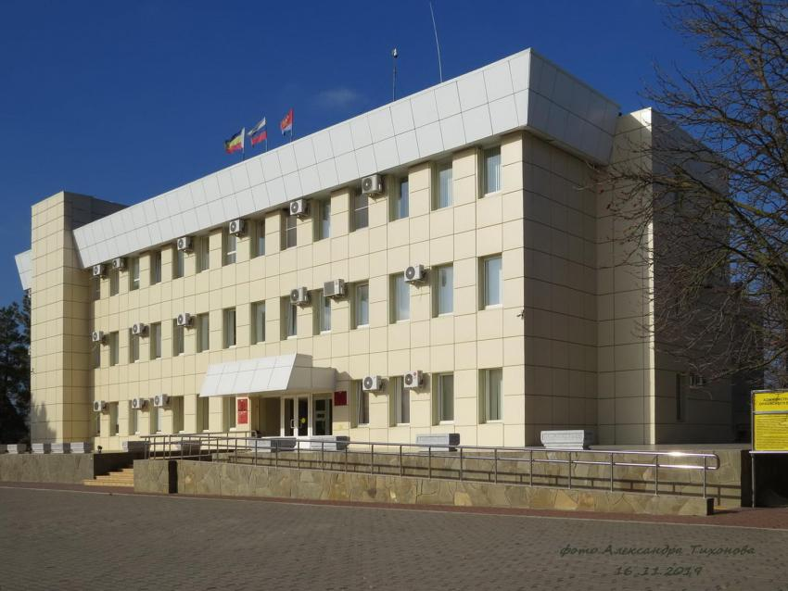
Финансовый отдел Администрации Орловского района
ИСПОЛНЕНИЕ БЮДЖЕТА ОРЛОВСКОГО РАЙОНА
ЗА 2022 год

Slide 2

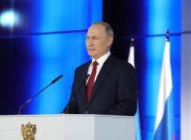











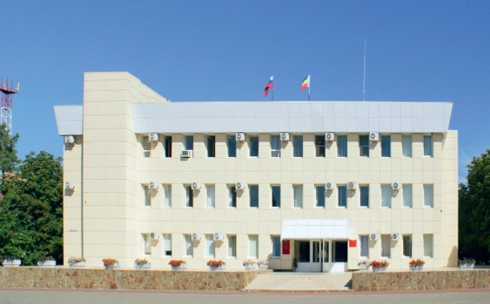

ИСПОЛНЕНИЕ БЮДЖЕТА ОРЛОВСКОГО РАЙОНА ЗА 2022 ГОД ОСУЩЕСТВЛЯЛОСЬ НА ОСНОВЕ:
3
Положений Национальных
послания проектов
Президента Федеральному Собранию, определяющих бюджетную политику
Основных направлений
Бюджетной и налоговой
политики Орловского района
Плана
Первоочередных мероприятий по обеспечению социальной стабильности и устойчивого
развития экономики
в Орловском районе в условиях распространения коронавирусной инфекции
Муниципальных
программ Орловского района

Slide 3








ОСНОВНЫЕ НАПРАВЛЕНИЯ БЮДЖЕТНОЙ И НАЛОГОВОЙ
ПОЛИТИКИ ОРЛОВСКОГО РАЙОНА В 2022 ГОДУ
4
ОБЕСПЕЧЕНИЕ СБАЛАНСИРОВАННОСТИ БЮДЖЕТА
РЕАЛИЗАЦИЯ НАЦИОНАЛЬНЫХ ПРОЕКТОВ,
«МАЙСКИХ» УКАЗОВ
ПРЕЗИДЕНТА
СОЦИАЛЬНАЯ ПОДДЕРЖКА ГРАЖДАН
ОБЕСПЕЧЕНИЕ ПЕРВООЧЕРЕДНЫХ РАСХОДОВ БЮДЖЕТА
ПОДДЕРЖКА
ОБЕСПЕЧЕНИЕ ИНВЕСТИЦИОННЫХ
^{ПРЕДПРИНИМАТЕЛЬСКОЙ И} РАСХОДОВ НА РАЗВИТИЕ СОЦИАЛЬНОЙ
ИНВЕСТИЦИОННОЙ
АКТИВНОСТИ
И ИНЖЕНЕРНОЙ ИНФРАСТРУКТУРЫ
МОНИТОРИНГ СОБИРАЕМОСТИ НАЛОГОВ
ФИНАНСОВАЯ ПОДДЕРЖКА МЕСТНЫХ БЮДЖЕТОВ
СОБЛЮДЕНИЕ ВЗВЕШЕННОЙ ДОЛГОВОЙ ПОЛИТИКИ

Slide 4

ОСНОВНЫЕ ХАРАКТЕРИСТИКИ
БЮДЖЕТА ОРЛОВСКОГО РАЙОНА за 2022 год
млн. руб.
Плановые бюджетные назначения
% исполнения
Динамика к 2020 году, %
Исполнено
ДОХОДЫ
1457.6
1491.4
102.3
103.5
из них:
БЕЗВОЗМЕЗДНЫЕ ПОСТУПЛЕНИЯ
1194.7
1184.2
99.1
104.9
РАСХОДЫ
1533.6
1500.4
97.8
107.0
ДЕФИЦИТ-ПРОФИЦИТ+
-76.0
-9.0
-
-
Notes:
4

Slide 5











Расходы на реализацию национальных проектов в 2022 году
Министерство финансов Ростовской области
Человеческий капитал
Демография
Образование
УКАЗ ПРЕЗИДЕНТА РОССИИ
ОТ 07.05.2018 № 204
«О НАЦИОНАЛЬНЫХ ЦЕЛЯХ
И СТРАТЕГИЧЕСКИХ ЗАДАЧАХ РАЗВИТИЯ РОССИЙСКОЙ ФЕДЕРАЦИИ НА ПЕРИОД
ДО 2024 ГОДА»
91757,5 тыс руб.
908,9 тыс руб.
Здравоохранение
Культура
63192,9 тыс руб.
364,4 тыс руб.
Комфортная среда для жизни
млн рублей
Жилье и городская среда
71,8
12086,2 тыс руб.
168,3
28,2
15
Notes:
5

Slide 6

ОСНОВНЫЕ ХАРАКТЕРИСТИКИ
КОНСОЛИДИРОВАННОГО БЮДЖЕТА за 2022 год
млн руб.
Плановые бюджетные назначения
% исполнения
Динамика к 2020 году, %
Исполнено
ДОХОДЫ
1601,2
1644,7
102,7
106,9
из них:
БЕЗВОЗМЕЗДНЫЕ ПОСТУПЛЕНИЯ
1261,9
1251,4
99,2
110,6
РАСХОДЫ
1707,0
1668,2
97,7
112,3
ДЕФИЦИТ -
ПРОФИЦИТ+
-105,9
-23,6
-
-

Slide 7
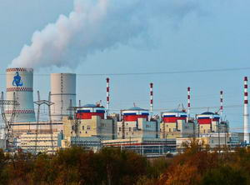

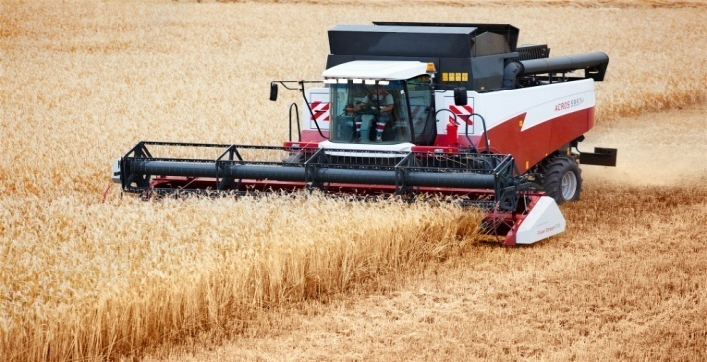
ДИНАМИКА СОБСТВЕННЫХ ДОХОДОВ
КОНСОЛИДИРОВАННОГО БЮДЖЕТА ОРЛОВСКОГО РАЙОНА
млн. рублей
*в сопоставимых условиях 2021 года
Notes:
новый

Slide 8

СТРУКТУРА СОБСТВЕННЫХ ДОХОДОВ
БЮДЖЕТА ОРЛОВСКОГО РАЙОНА
ПО ИТОГАМ 2022 ГОДА
48,4 млн. рублей
Единый сельскохозяйственный налог
154,7 млн.рублей
Налог на доходы физических лиц
307,2 млн.
РУБЛЕЙ
29,7 млн рублей
Транспортный налог
13,5 млн. рублей
20,3 млн рублей
УСН+ЕНВД+патентная система
Неналоговые доходы
6,9 млн. рублей
33,7 млн рублей
Иные налоговые доходы
Акцизы

Slide 9
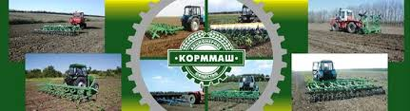

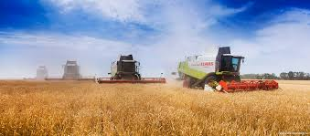
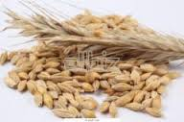
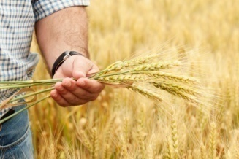
КРУПНЕЙШИЕ НАЛОГОПЛАТЕЛЬЩИКИ ОРЛОВСКОГО РАЙОНА
ОАО «Корммаш»
ОАО «Молочный завод»Орловский
ОАО «Хлебокомбинат»
.
ЗАО «Орловская мельница»
Сельхозтоваропроизводители

Slide 10


БЕЗВОЗМЕЗДНЫЕ ПОСТУПЛЕНИЯ
ИЗ ОБЛАСТНОГО БЮДЖЕТА
Исполнение бюджета Орловского района
за 2021 год
Исполнение бюджета Орловского района за 2022 год
1130,8
млн руб.
1184,2
млн руб.
дотации
дотации
субсидии
субсидии
субвенции
субвенции
иные межбюджетные трансферты
иные межбюджетные трансферты
Notes:
18

Slide 11
Структура расходов бюджета Орловского района в 2022 году 1 500 381,4 тыс. рублей
тыс. рублей
Социальная сфера –
1 296 276,8
тыс. рублей или 86,4 %

Slide 12
Расходы бюджета Орловского района в 2022 году
7 органов власти
261 работник
органов местного самоуправления
Содержание аппарата
муниципального управления
97,8 млн.
рублей
Финансовое обеспечение муниципальных учреждений
36 муниципальных учреждений
649,6
млн
рублей
Меры социальной поддержки отдельных категорий граждан, включая обеспечение жильем
более 12,5 тыс. граждан и семей
388,2 млн
рублей
Расходы на субсидии на иные цели муниципальным учреждениям
207,7 млн
рублей
36 муниципальных учреждений
Notes:
13

Slide 13

Расходы бюджета Орловского района на повышение оплаты труда в 2022 году
27890,7
тыс. рублей
19 990,2
тыс. рублей
Сохранение соотношения целевых показателей заработной платы работников бюджетной сферы, установленных Указами Президента Российской Федерации
2012 года
835,1
тыс рублей
Индексация заработной платы «неуказных» категорий работников бюджетной сферы
с 1 октября 2022 года
На 4,0 %
7065,4
тыс рублей
Увеличение минимального размера оплаты труда
с 1 января 2022 с 01.06.2022 года
до 12 792 рублей
Notes:
14

Slide 14

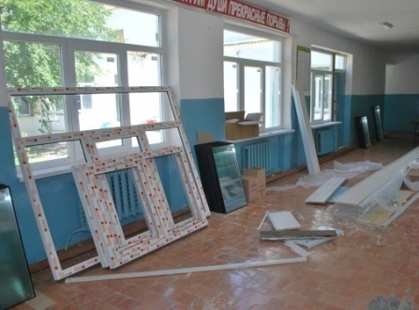
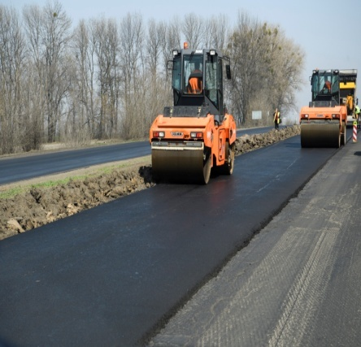
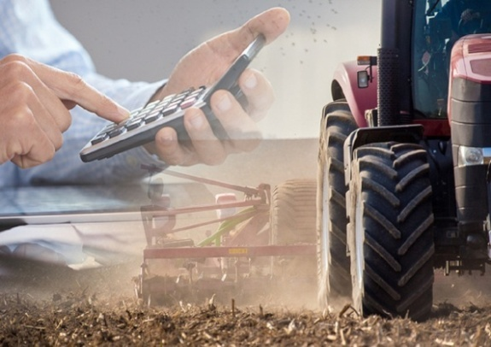
«Бюджет развития» Орловского района в 2022 году
14,7 %
тыс. рублей
Строительство и реконструкция муниципальных объектов – 19332,8 тыс..рублей
72,4 %
150,0 млн рублей
12,9 %
Приобретение основных средств – 108686,0 тыс.рублей
Капитальный ремонт – 21828,1 тыс.рублей
Notes:
68

Slide 15

Обеспечение жильем жителей Орловского района
в 2022 году
16 733,3 тыс. рублей
8
человек
Обеспечение жилыми помещениями детей-сирот и детей, оставшихся без попечения родителей
13 423,6 тыс. рублей
2 семьи
Обеспечение жильем молодых семей
3268,5 тыс. рублей
Обеспечение жильем молодых семей в сельской местности
1 семья
Notes:
новый

Slide 16

Структура и динамика расходов бюджета Орловского района по разделу «Здравоохранение» в 2021-2022 годах
2021
год
2022 год
2022 год - 93202,2
тыс. рублей
Стационарная медицинская помощь
16977,6 тыс. рубле
14910,4 тыс. рублей
Амбулаторная помощь
7388,7 тыс. рублей
67768,3
тыс. рублей
Скорая медицинская помощь
9,0 тыс. рублей
88,6
тыс. рублей
27819,6 тыс. рублей
10434,9
тыс. рублей
Другие вопросы в области здравоохранения
Notes:
новый

Slide 17
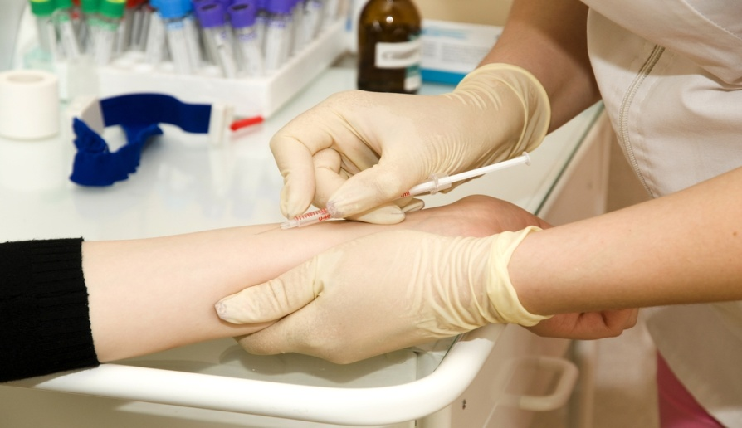

На мероприятия по обеспечению ранней диагностики и профилактики развития тяжелых заболеваний и выплаты студентам
На разработки проектно-сметной документации было направлено
2573,1 тыс.рублей
744,5
тыс.рублей

Slide 18
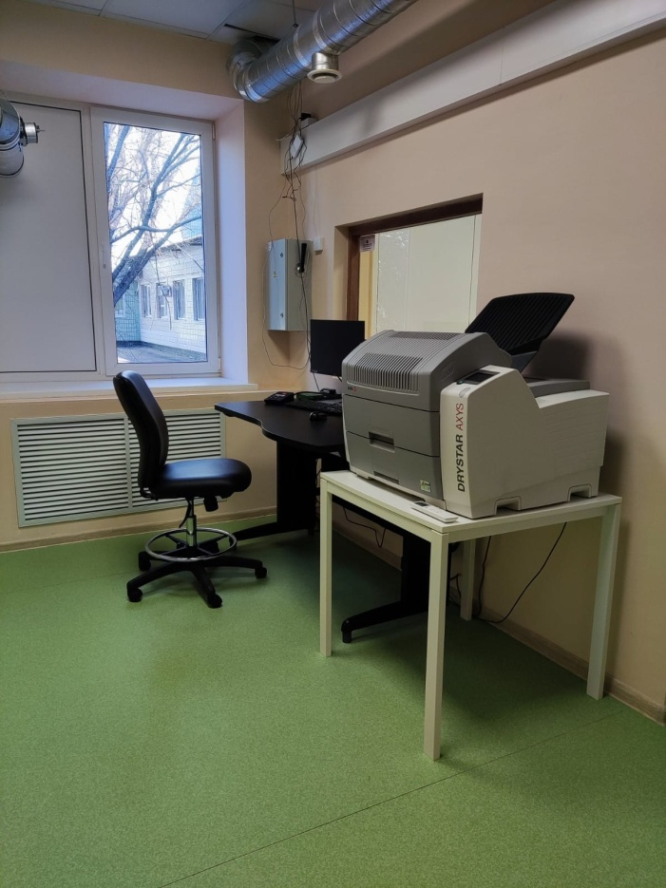
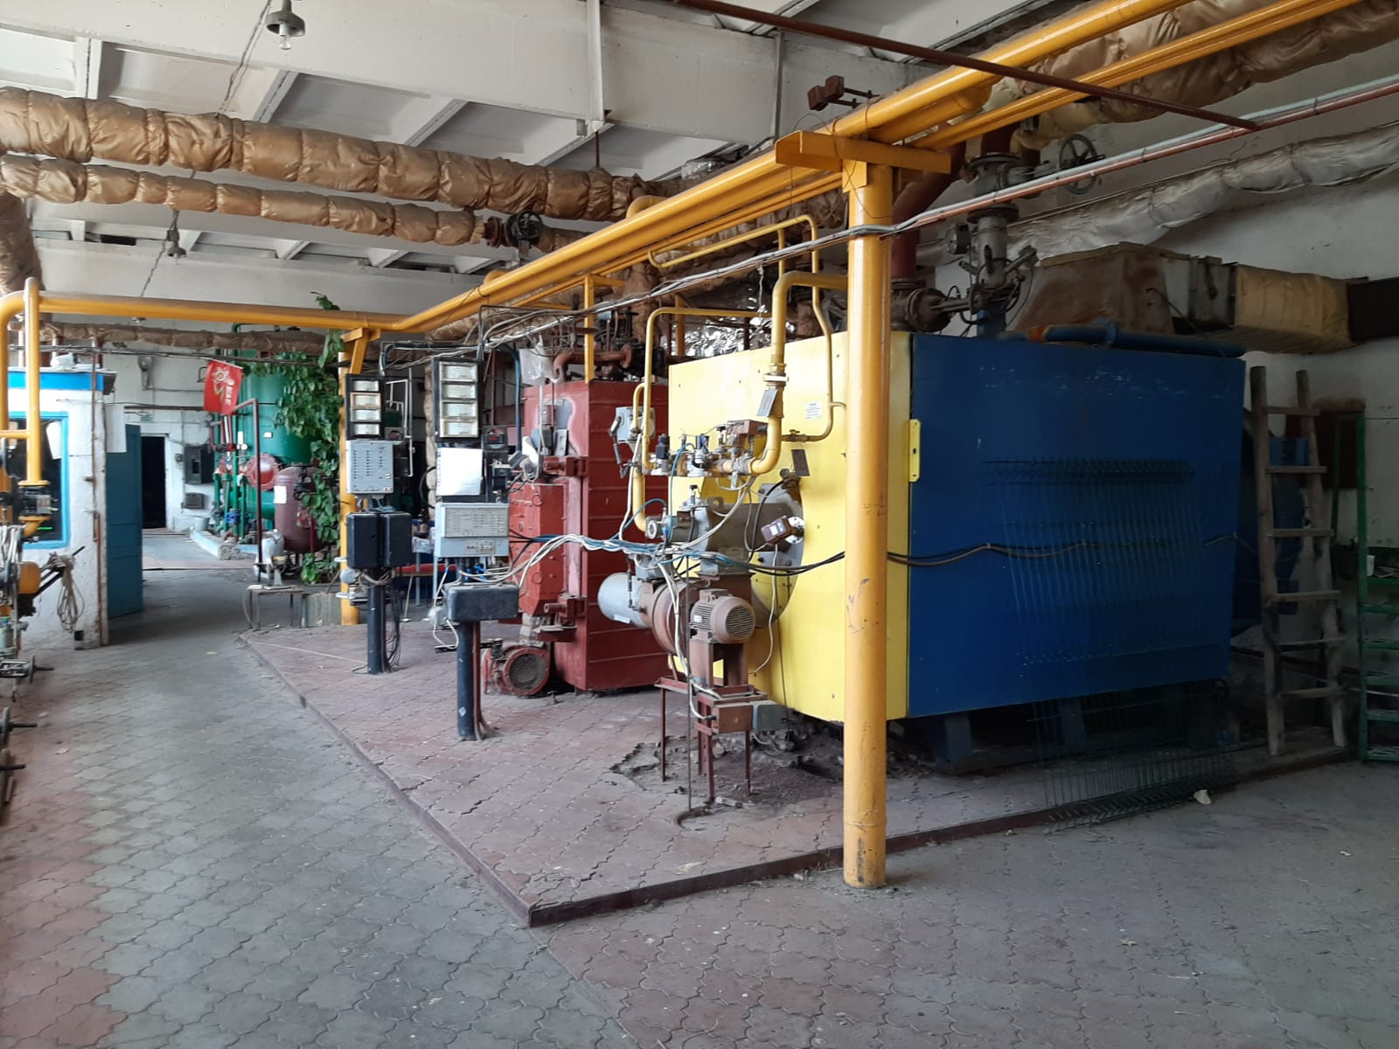
.
Выборочный капитальный ремонт кабинет томографии
4051,7 тыс.рублей
Ремонт котла КСВ-2.5
111,0 тыс.рублей

Slide 19
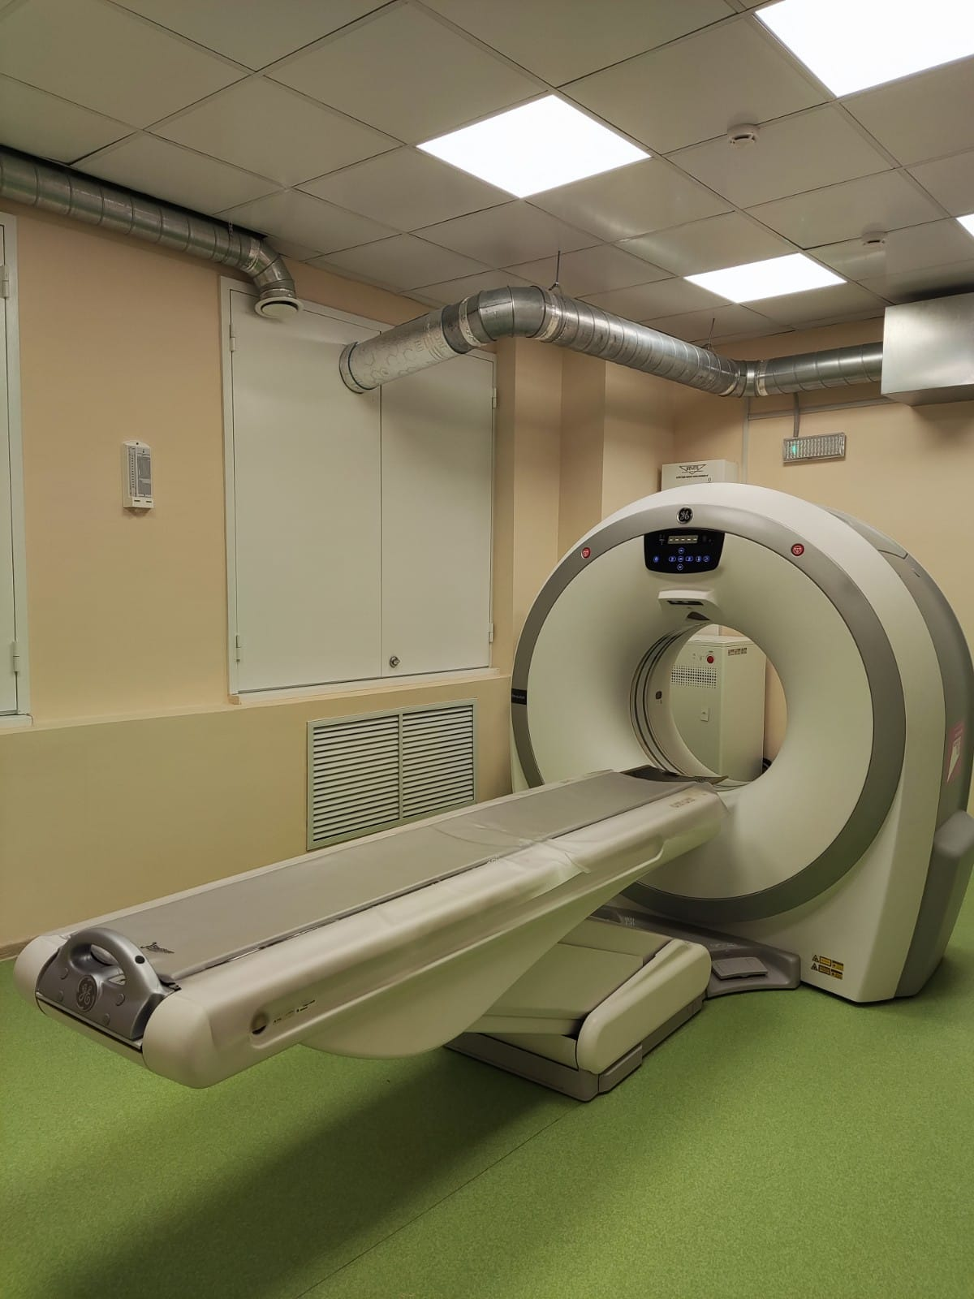
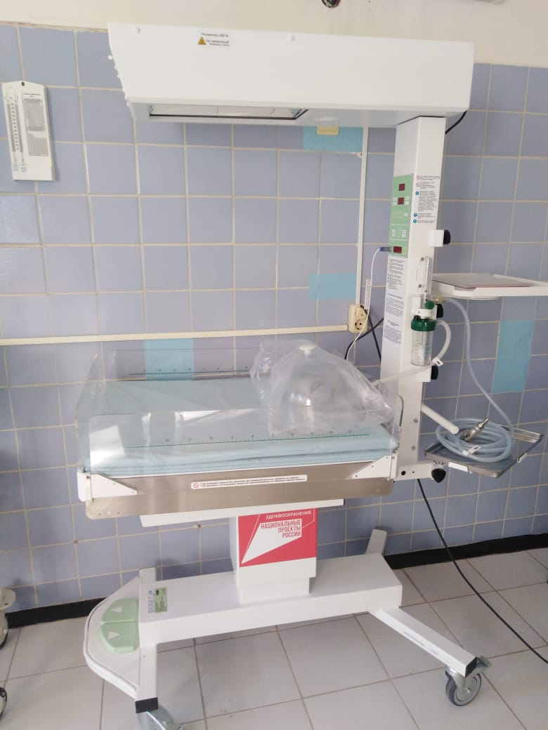
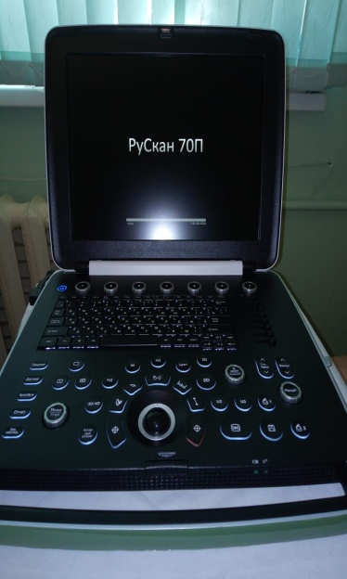
.
Приобретение системы компьютерной томографии
28090,3 тыс.рублей
Приобретение оборудования
14207,6 тыс.рублей.

Slide 20
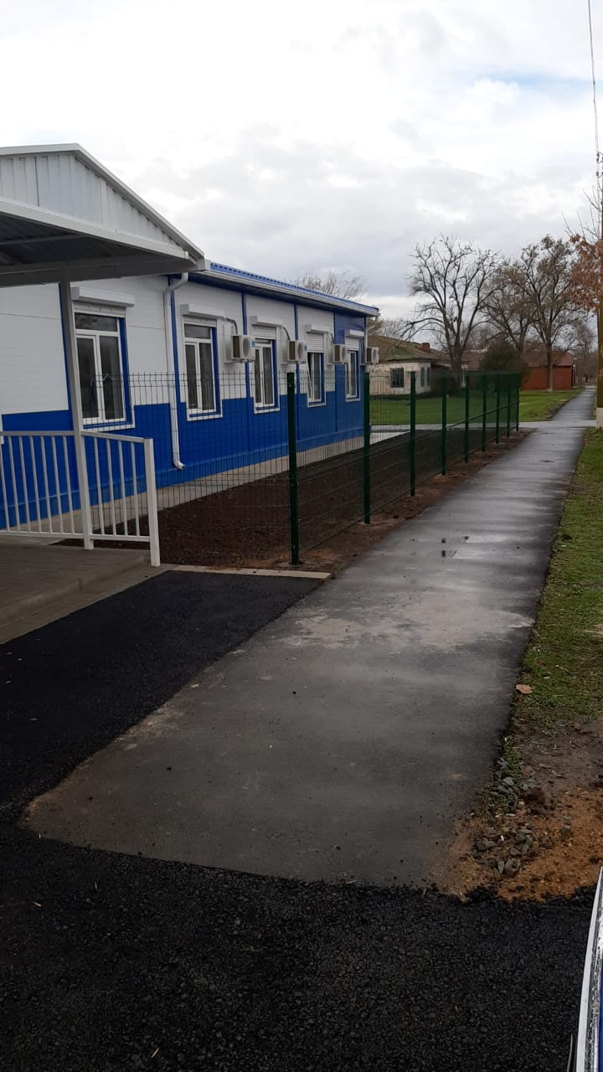
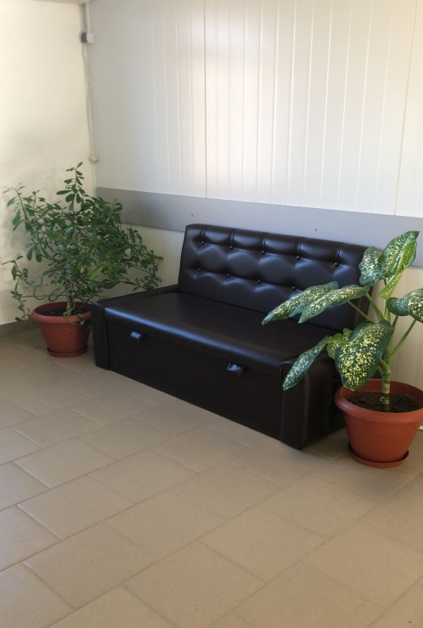
.
Приобретение и установка врачебной амбулатории х.Камышевка
24412,2 тыс.рублей.

Slide 21
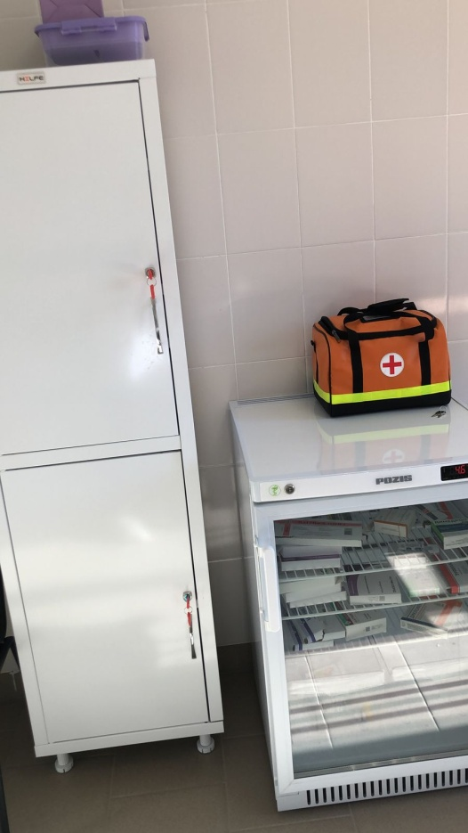
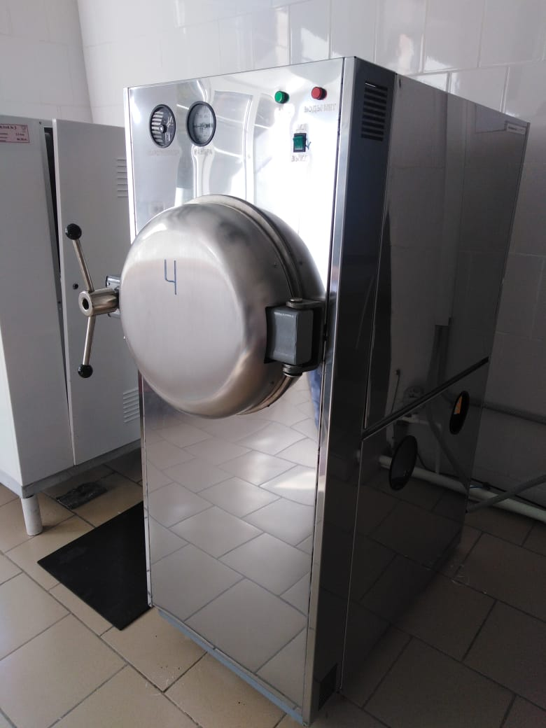
.
Приобретение электрокардиографа и холодильника
п. Красноармейский
-292,5 тыс.рублей
Приобретение стерилизатора парового автоматического-429,7 тыс.рублей.

Slide 22


.
Комплексные меры противодействия злоупотребления наркотикам-88,6 тыс.рублей
Расходы по содержанию канала связи вызова экстренных оперативных служб по единому номеру «112»
210,0 тыс.рублей

Slide 23
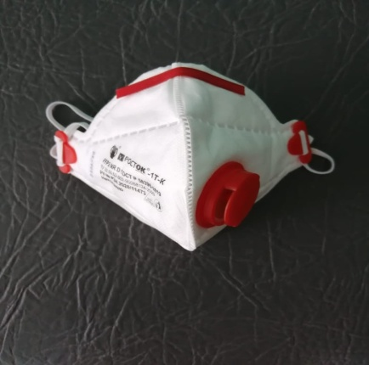
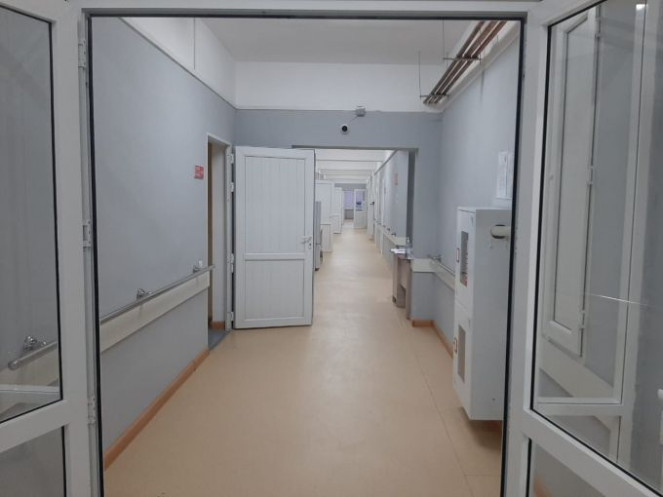
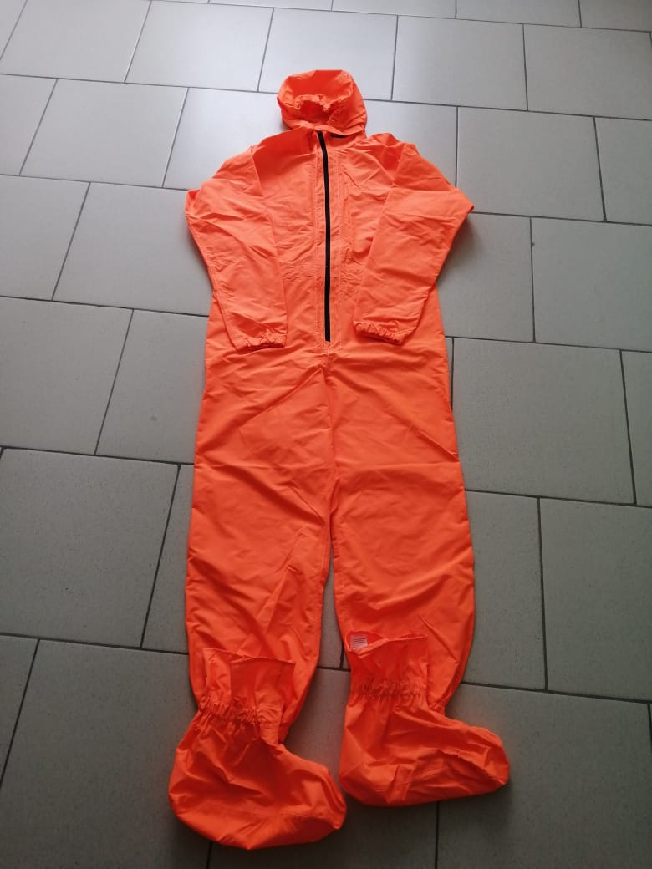
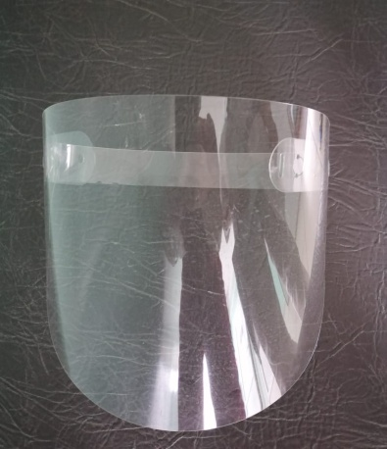
Мероприятия направлены на финансовое обеспечение мероприятий , связанных с предотвращением СOVID-19 (костюмы противочумные, респираторы, выплаты стимулирующего характера)-6782,2 тыс.рублей

Slide 24
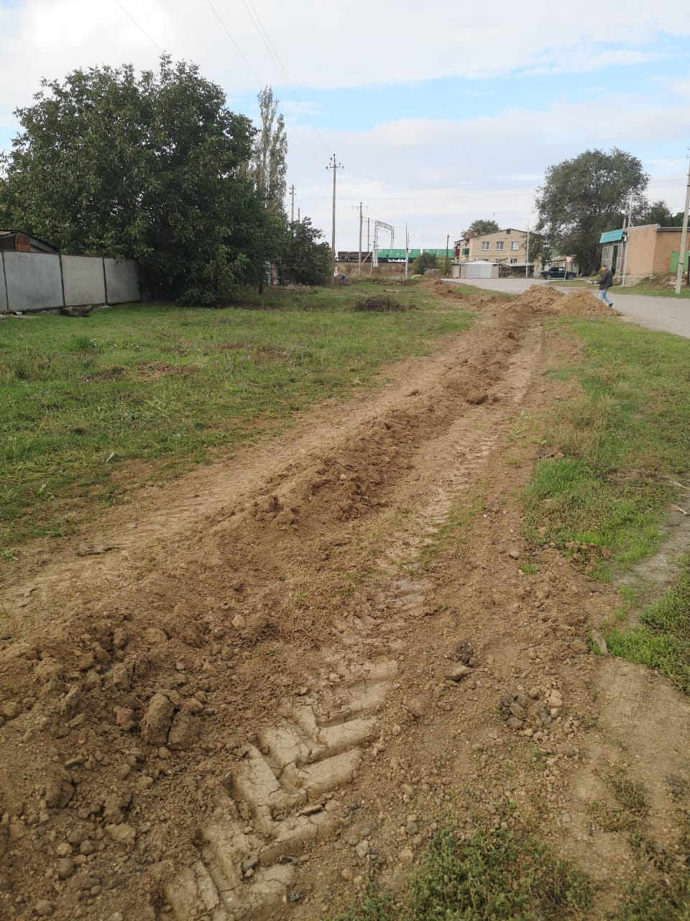
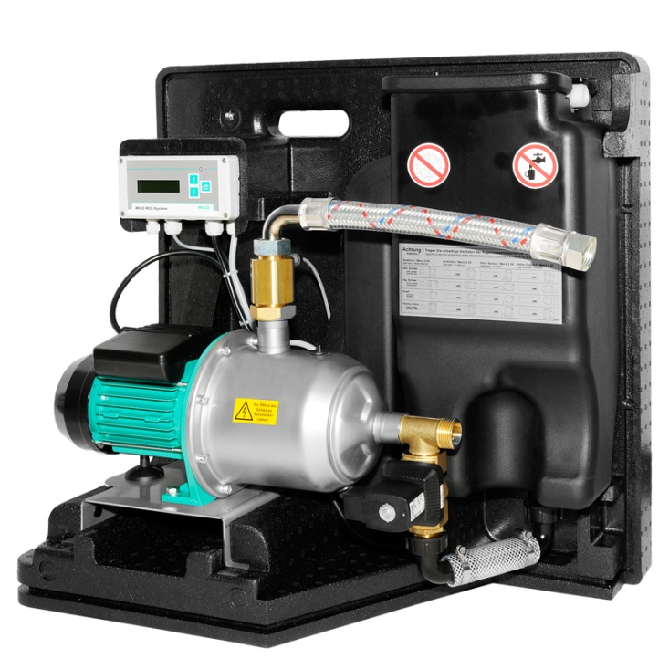
.
Расходы на жилищно-коммунальное хозяйство
Ремонт участка водопроводной сети п.Красноармейский
1158,0 тыс.рублей
Приобретение 5 насосов
901,6 тыс.рублей

Slide 25
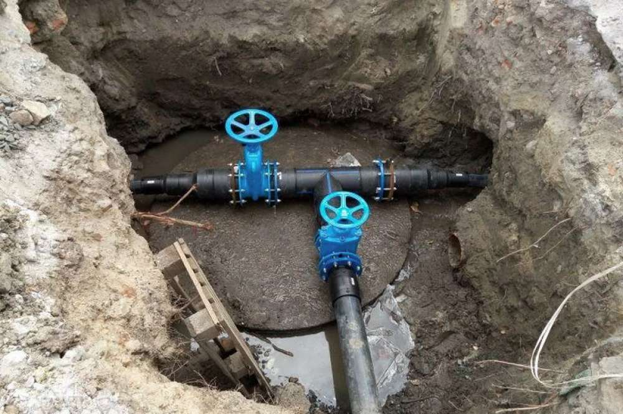
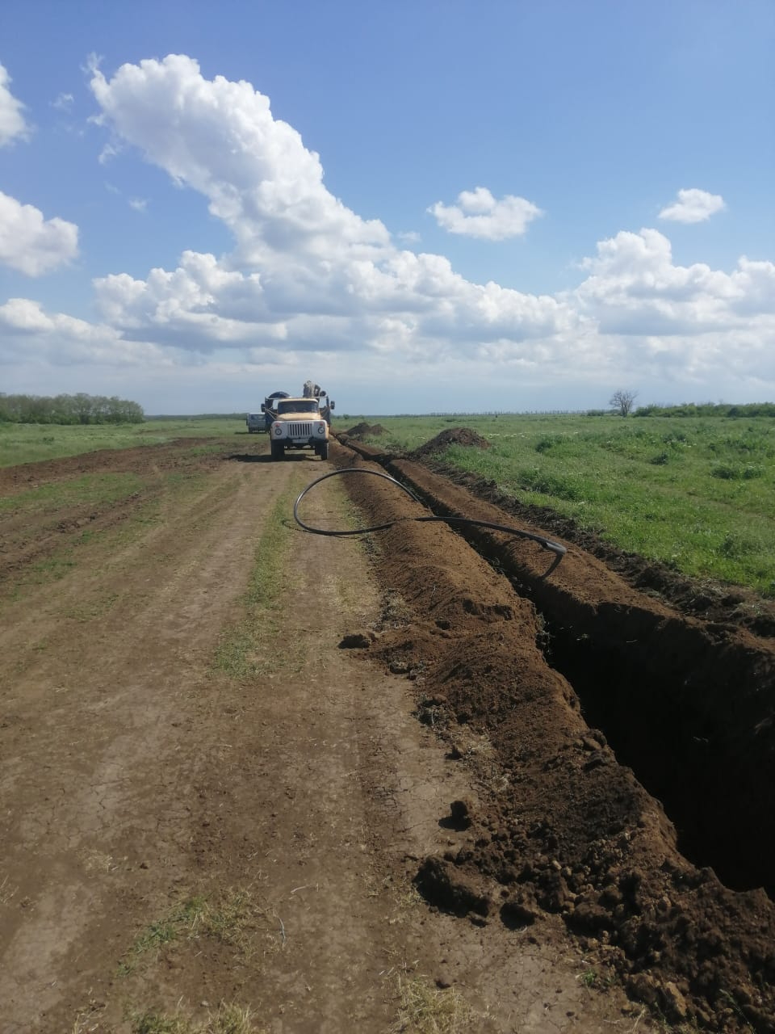
.
Строительство водопровода п.Орловский , ул.Гагарина
318,0 тыс.рублей
Строительство водопровода х.Быстрянский
624,0 тыс.рублей

Slide 26
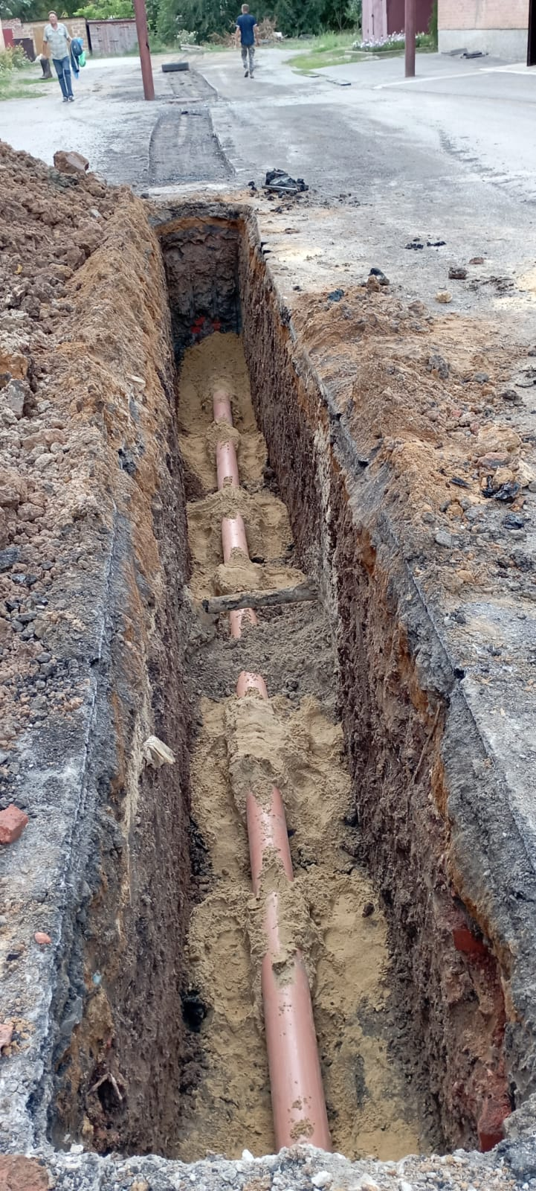
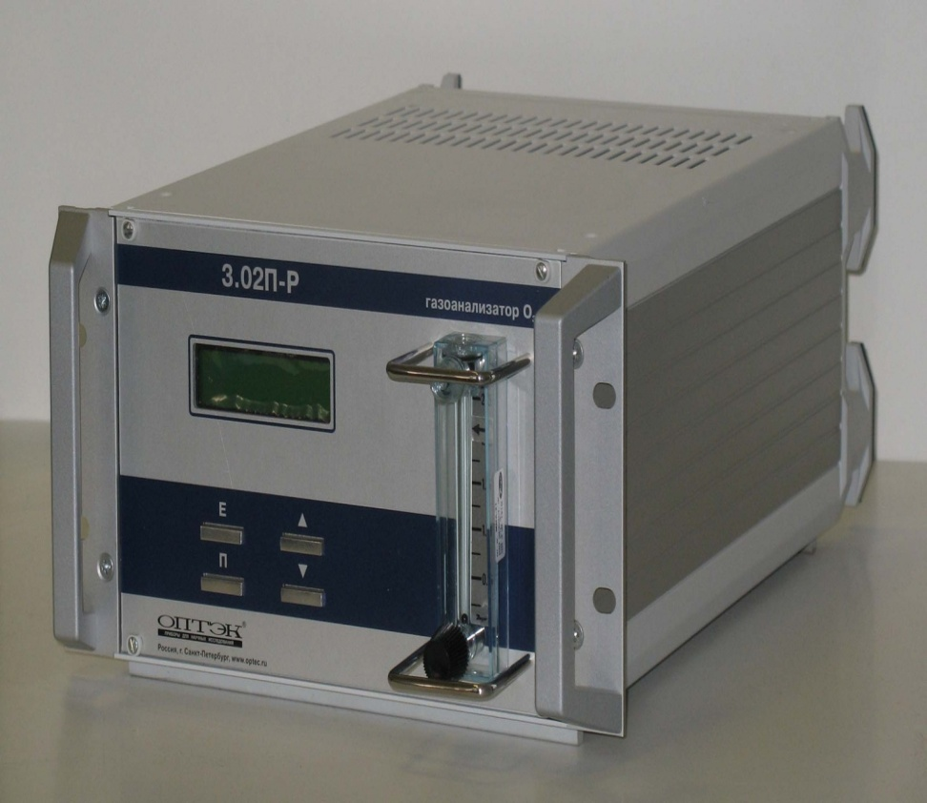
.
Капитальный ремонт канализационной сети п.Орловский пер.Почтовый 99-101
473,9 тыс.рублей
Приобретение электродвигателя и двух газоанализаторов
514,3 тыс.рублей

Slide 27
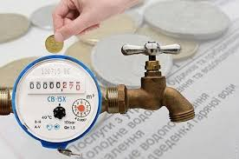
Субсидия на возмещение затрат предприятий водоснабжения
-9587,8 тыс.рублей
Областной бюджет 9146,7 тыс.рублей
Местный бюджет-441,1 тыс.рублей

Slide 28



ДОРОЖНЫЙ ФОНД ОРЛОВСКОГО РАЙОНА ЗА 2022 ГОД
100
Транспортный налог
Межбюджетные трансферты областного бюджета
3,7 млн. руб.
Остатки на
29,7 млн.руб.
4,3 %
34,6 %
21,9 %
01.01.2022
18,8 млн.руб.
Прочие
Акцизы на
нефтепродукты
33,7 млн руб.
39,2 %
ДОХОДЫ
85,9 млн руб.
0,0 %
поступления.
РАСХОДЫ
72,2 млн руб.
Проектные работы
8,8 млн руб.
12,2%
24,7 %
8,3 %
Капитальный
ремонт
6,0 млн руб.
54,8 %
Ремонт и
Строительство и реконструкция
17,8 млн руб.
содержание
39,6 млн.руб.

Slide 29
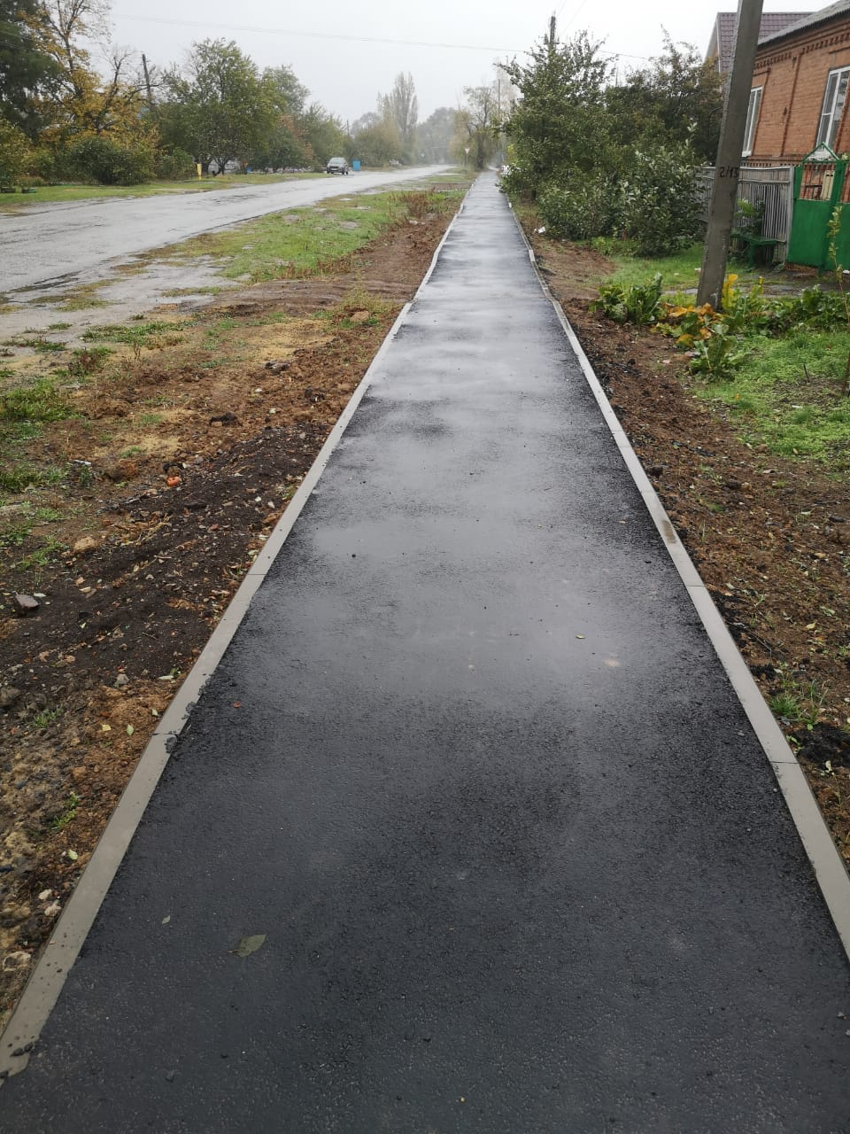
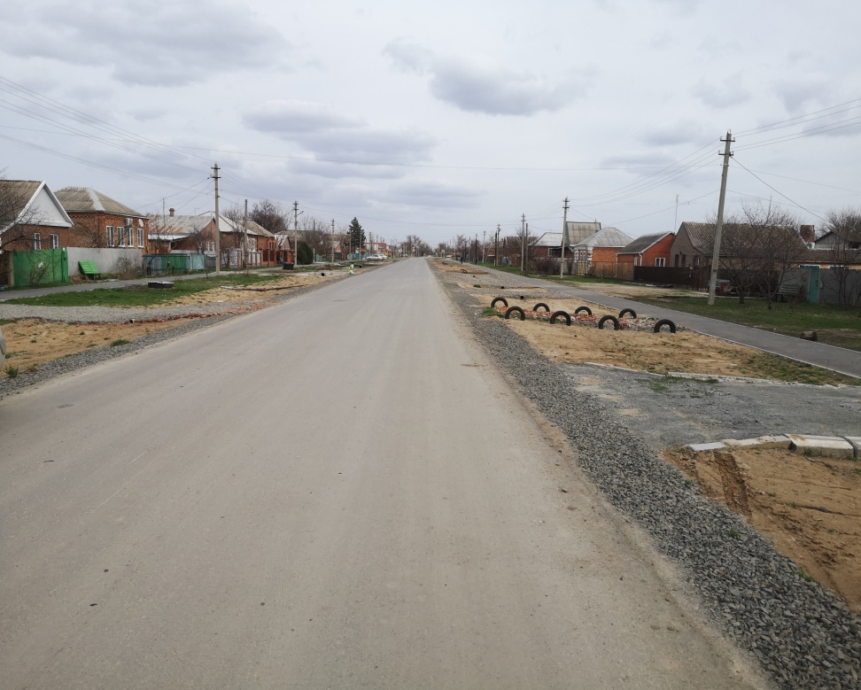
.
Строительство тротуара по ул. Шолохова (от пер. Кировский до пер. Февральский) в п. Орловский
2 940,2 тыс.рублей
Строительство внутрипоселковой автомобильной дороги по ул. Комсомольская (от пер. П. Конной Армии до пер. Путиловский) в п. Орловский
14 896,2 тыс.рублей

Slide 30
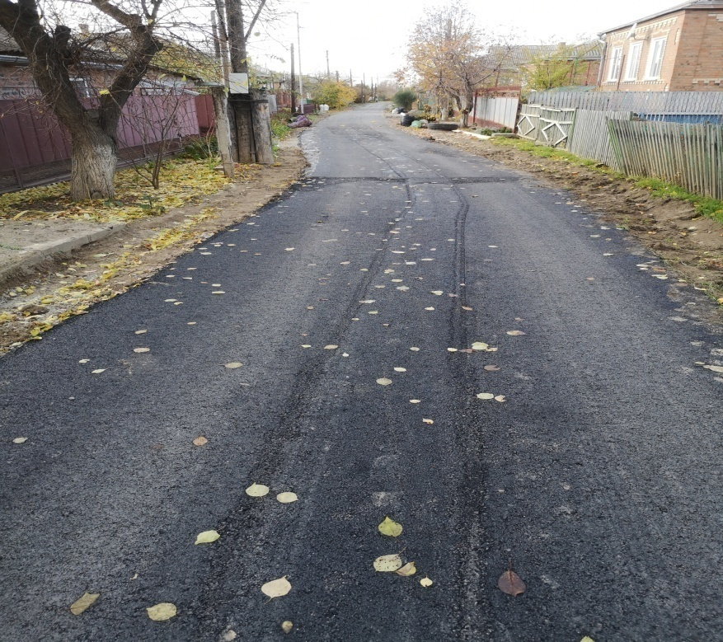
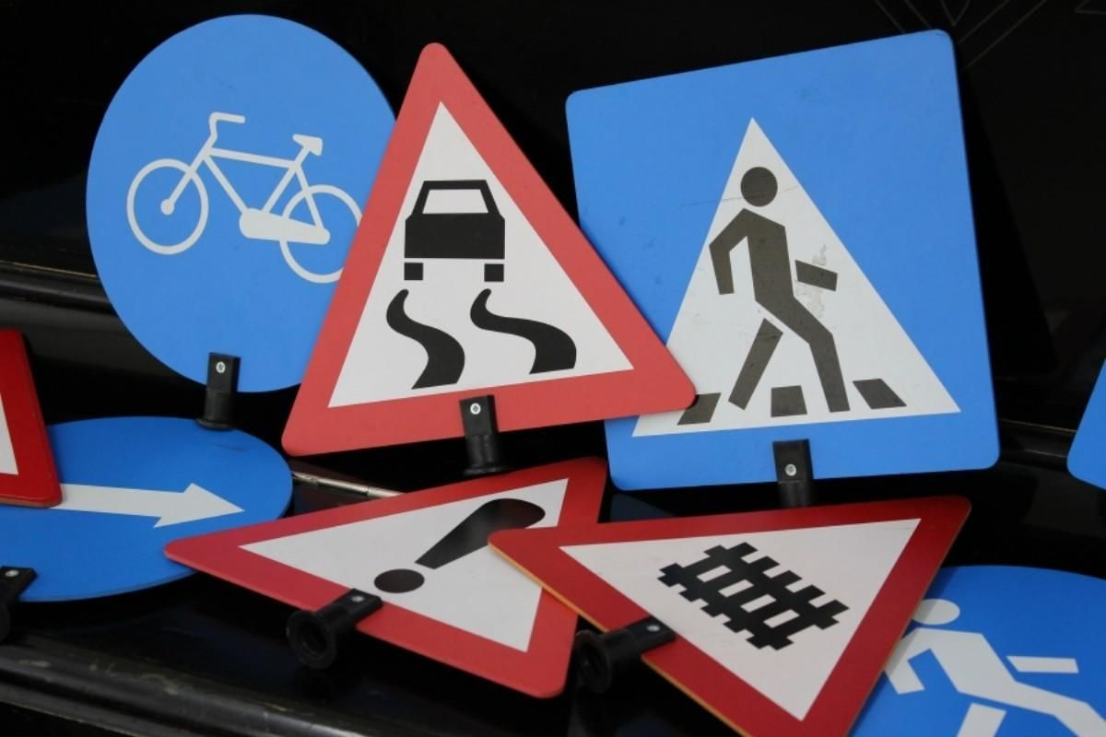
.
Ремонт внутрипоселковой автомобильной дороги по ул. Хохлачева (от пер. Чапаевский до ул. Транспортная) в пос. Орловский
1337,6 тыс.рублей
Мероприятия по безопасности дорожного движения
921,4 тыс.рублей

Slide 31

.
Разработка ПСД на капитальный ремонт путепровода п.Орловский
(2 этап)
6800,0 тыс.рублей
(областной бюджет 3682,2 тыс.руб,
местный бюджет-3117,8 тыс.руб)
Разработана проектно-сметной документации на строительство внутрипоселковой автомобильной дороги по ул. Максима Горького (от пер. Костенко до пер. Магистральный) в п. Орловский
1500,0 тыс.рублей
.

Slide 32
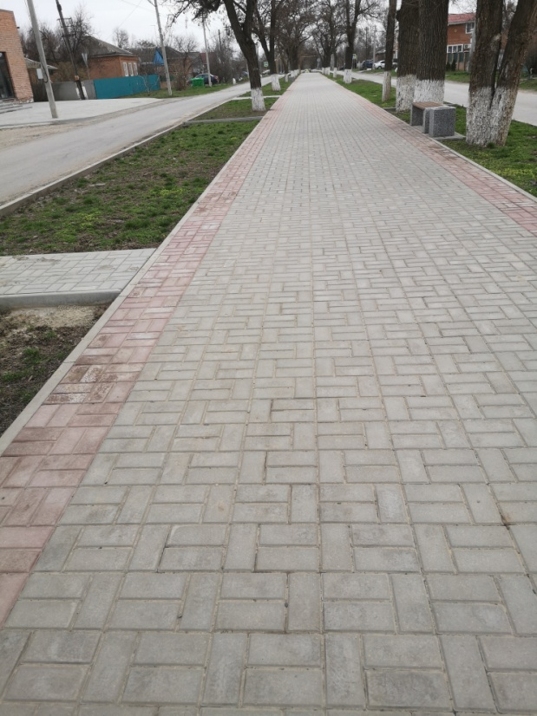
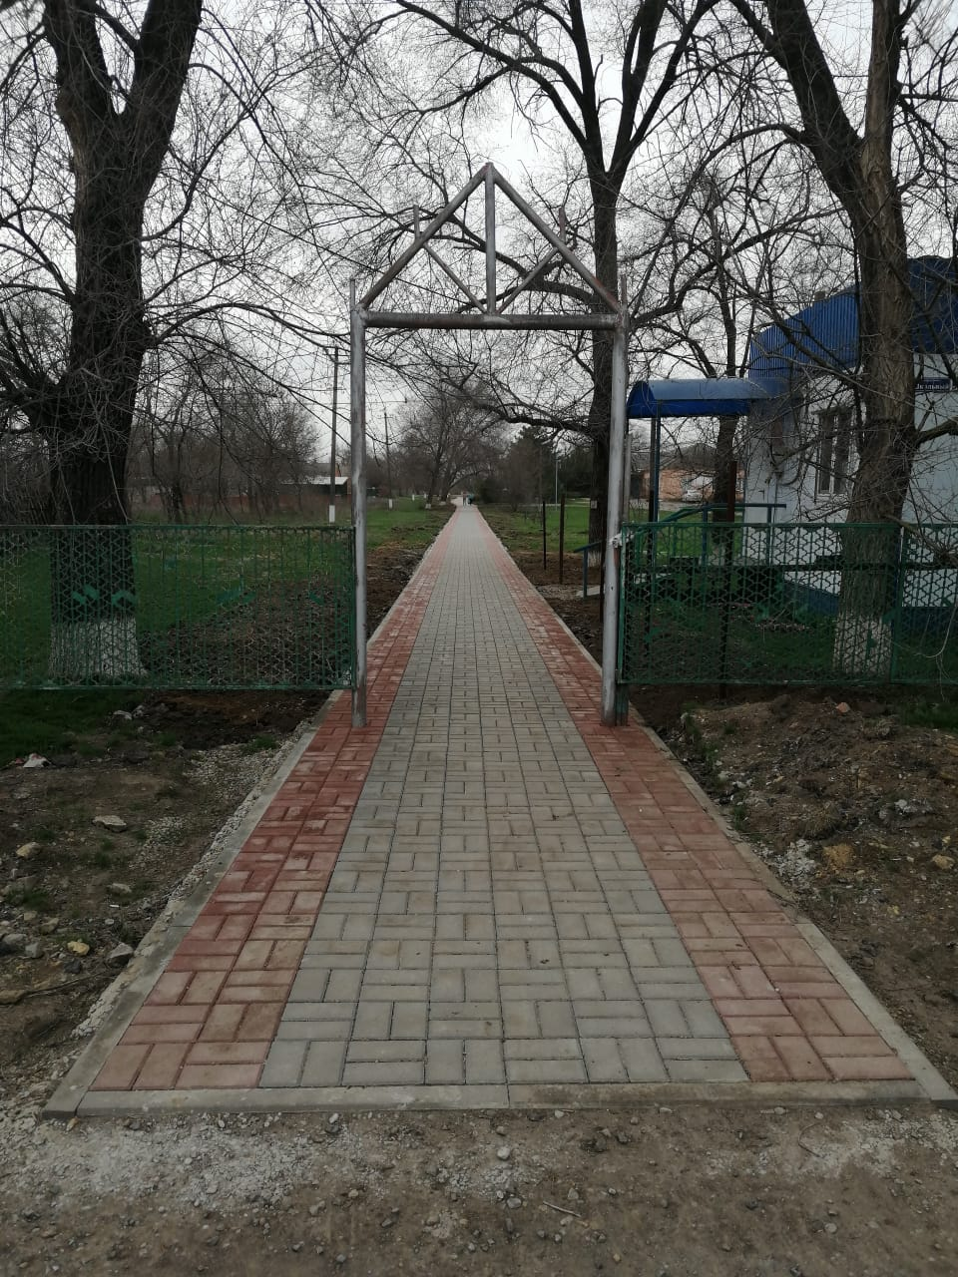
.
Капитальный ремонт тротуара по пер. Чапаевский (от ул. Коммунальная до ул. Ленина в п. Орловский Орловского района Ростовской области 2850,3 тыс.рублей
Капитальный ремонт тротуара по ул. Центральная в х. Гундоровский на сумму 1775,0 тыс.рублей
езопасности ГТС Камышевское с/п
600,0 тыс.рублей
Техническое перевооружение производственного объекта Курганенского с/п
273,5 тыс.рублей

Slide 33


Расходы бюджета Орловского района в 2022 году по Управлению образования-634.4 млн.рублей
Областной
бюджет
394.8
млн.рублей
Местный
бюджет
210.6
млн.рублей
Федеральный
бюджет
29.0 млн.рублей

Slide 34
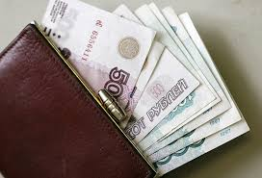
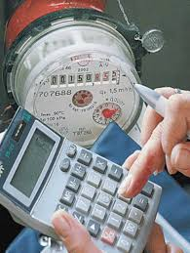
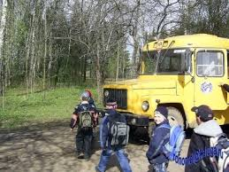
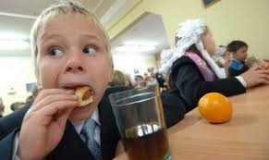
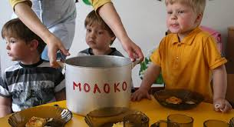
-оплата труда и начисления на оплату труда -71.3 млн.руб.
-коммунальные услуги-36.5 млн. руб.
-подвоз учащихся-21.6 млн.руб.
-питание школьников-11.6 млн.руб
-закупка молока и продуктов питания-8.2 млн.рублей

Slide 35

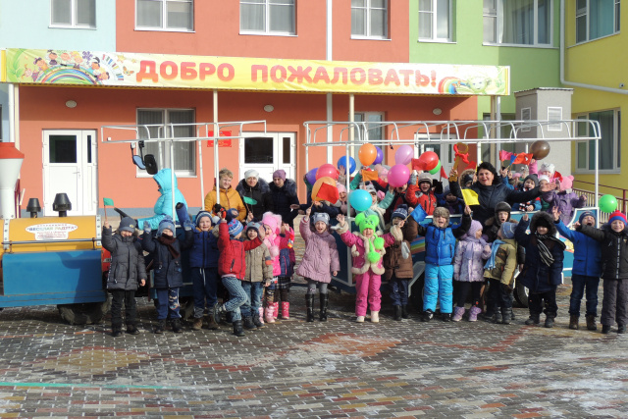
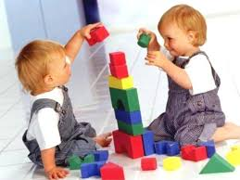
Дошкольное образование-
145,7 млн.рублей
Областной бюджет 91.6 млн.рублей
Местный бюджет 54.1 млн.рублей
Оказали услуги более 1066
воспитанникам

Slide 36
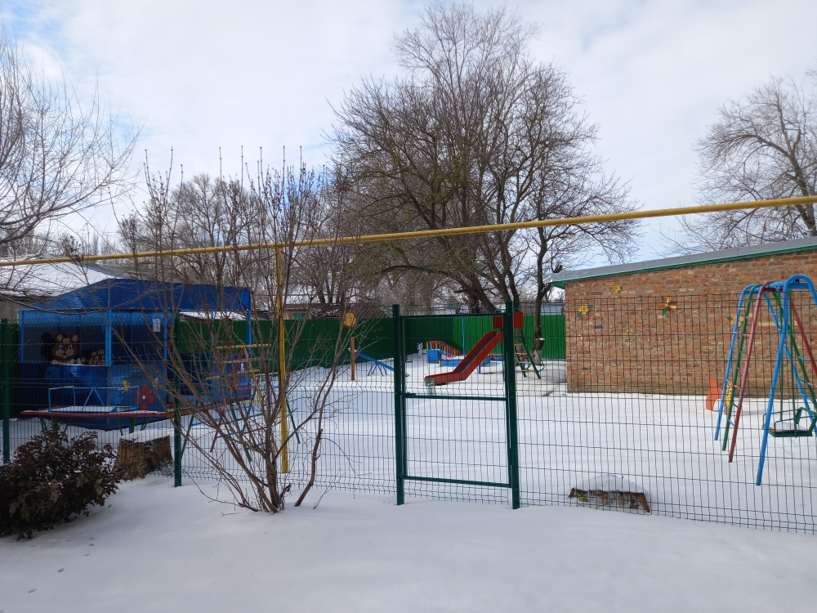
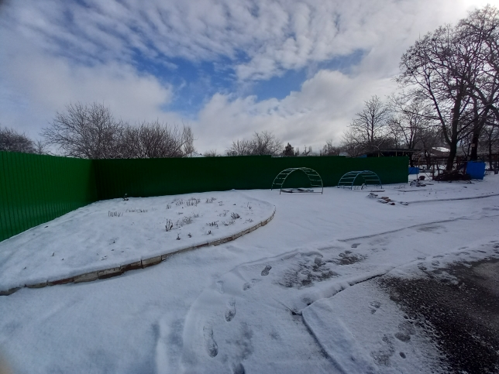
МБДОУ ДС № 11 «Теремок» в сумме 828,2 тыс.руб.:
-ремонт ограждения в сумме 828,2 тыс.руб ;

Slide 37
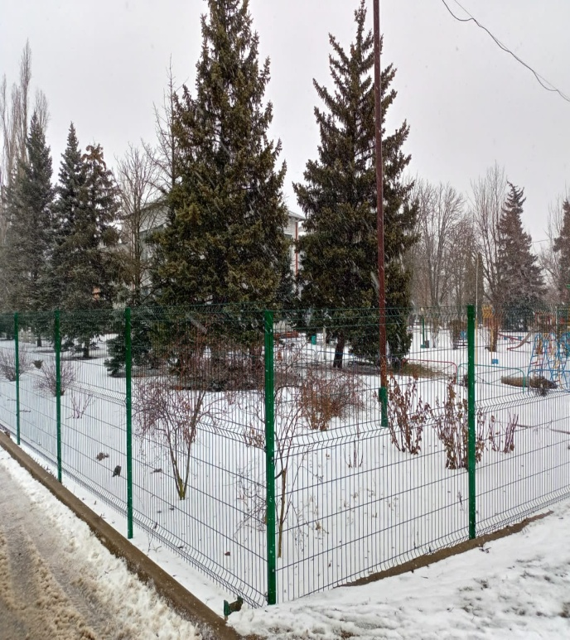
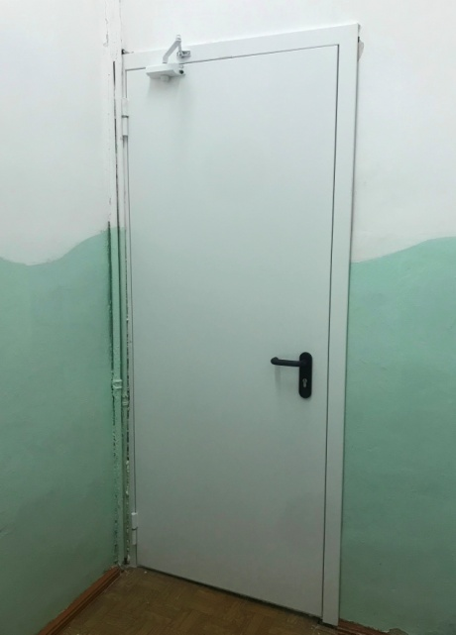

МБДОУ детский сад №12 «Сказка» -1433,2 тыс.рублей
-- установка противопожарных дверей и люков -98,3 тыс.рублей;
- ремонт ограждения» -1054,9тыс.рублей;
-монтаж теневого навеса- 280,0 тыс.рублей

Slide 38

МБДОУ ДС № 7 «Солнышко» п.Красноармейский
в сумме 113,7 тыс.руб.:
-Приобретение жарочного шкафа- 113,7 тыс.рублей

Slide 39

МБДОУ ДС №9 «Солнышко» х.Камышевка
в сумме 274,3 тыс.руб.:
-монтаж теневого навеса- 274,3 тыс.рублей

Slide 40

МБДОУ ДС №10 «Радуга» х.Курганный
в сумме 495,9 тыс.руб.:
- монтаж котла- 495,9 тыс. рублей

Slide 41



Начальное общее, основное общее, среднее общее образование-401,6млн.рублей
Федеральный и областной бюджет 305,9 млн.рублей
Местный бюджет 95,7млн.рублей
Оказали услуги более 3287
учащимся

Slide 42


На обеспечение питанием школьников
1- 4 классов
Федеральный бюджет 10237,6тыс.рублей
Областной бюджет 2096,9 тыс.рублей
12334,5
тыс.рублей

Slide 43



Создание и (обновление) материально-технической базы
Областной бюджет-5566,0 тыс.рублей
МБОУ ОСОШ №2
МБОУ Красноармейская СОШ
МБОУ Каменно-Балковская СОШ
МБОУ Быстрянская СОШ
Местный бюджет 268,4 тыс.рублей

Slide 44


На ежемесячного вознаграждения за классное руководство израсходовано
17390,3 тыс.рублей

Slide 45

На обеспечение деятельности советников директоров израсходовано
908,9 тыс.рублей

Slide 46


МБОУ ОСОШ №1-647,3 тыс.рублей
-замена приборов учета холодного водоснабжения -28,3тыс.рублей;
- приобретение сплит-систем для пищеблока-73,8 тыс.рублей;
- приобретение запчастей для крыши -22,2 тыс.рублей;
- укомплектование медицинских кабинетов оборудованием -410,6 тыс.рублей;
-приобретение компрессора для холодильной камеры -16,0 тыс. рублей;
-ремонт канализационной сети-96,4 тыс.рублей.
.

Slide 47


МБОУ ОСОШ №2 -4617,1 тыс.рублей
- комплектование медицинских кабинетов оборудованием -411,0 тыс.рублей;
-выборочный капитальный ремонт ограждения (северная, южная стороны)-733,8 тыс.рублей;
- замена эвакуационных выходов из коридора на лестничные клетки на противопожарные -395,0 тыс.рублей ;
-поверка приборов узла учета газа -65,7 тыс.рублей;
- проведение контроля качества огнезащитной обработки деревянных конструкций чердачных помещений -18,4тыс.рублей;
-ремонт кабинетов (точки роста)-1534,6 тыс.рублей;
-обновление материально-технической базы (точки роста)-1458,6 тыс.рублей.
.

Slide 48


МБОУ ОСОШ №3 в сумме 578,8 тыс.рублей
- замена приборов учета водоснабжения -28,3 тыс.рублей;
- техническое диагностирование ГРПШ -21,5тыс.рублей;
- ремонт автоматической пожарной сигнализации -77,8тыс.рублей;
- укомплектование медицинских кабинетов оборудованием -403,6 тыс.рублей;
- приобретение сплит-систем для пищеблока-35,8 тыс.рублей;
-ремонт холодильника-11,8 тыс.рублей.

Slide 49


МБОУ Красноармейская СОШ-2945,8 тыс.рублей:
- укомплектование медицинских кабинетов необходимым оборудованием -375,2 тыс.рублей;
- приобретение сплит-систем для пищеблоков-63,7 тыс.рублей;
-ремонт кабинетов химии-физики (точки роста)-974,7 тыс.рублей;
-обновление материально-технической базы (точки роста)-1458,5 тыс.рублей;
-ремонт кровли -73,7 тыс.рублей.
.

Slide 50


МБОУ Каменно-Балковская СОШ-3318,7 тыс.рублей:
- выборочный капитальный ремонт пожарной сигнализации и системы оповещения и управления эвакуацией людей при пожаре -288,5 тыс.рублей;
-ремонт видеонаблюдения -40,5 тыс.рублей;
- приобретение сплит-систем для пищеблоков-42,5 тыс.рублей;
-ремонт кабинетов химии-физики (точки роста)-1459,7 тыс.рублей;
-обновление материально-технической базы (точки роста)-1457,7 тыс.рублей;
- казачьи костюмы и наглядные пособия 29,8 тыс. рублей.
.

Slide 51

МБОУ Волочаевская СОШ-65,8 тыс.рублей :
- приобретение сплит-систем для пищеблока-65,8 тыс.рублей

Slide 52

МБОУ Камышевская СОШ-375,0 тыс.рублей :
-выборочный капитальный ремонт (утепление теплотрассы) -342,0 тыс.руб ;
-приобретение сплит-систем для пищеблоков-33,0 тыс.рублей

Slide 53

МБОУ Курганенская СОШ -311,8 тыс.рублей :
-устройство локальной вычислительной сети 123,0 тыс.рублей;
- приобретение сплит-систем для пищеблоков-35,6 тыс.рублей;
-монтаж системы оповещения -117,2 тыс.рублей;
-приобретение дополнительного источника искусственного освещения-36,0 тыс.рублей.

Slide 54


МБОУ Пролетарская СОШ 220,1 тыс.рублей:
- приобретение сплит-систем для пищеблоков-39,2 тыс.рублей;
- выборочный капитальный ремонт электроосветительной системы - 85,9 тыс.рублей;
-приобретение моечных ванн на пищеблок-95,0 тыс.рублей

Slide 55

МБОУ Широкинская СОШ-175,5 тыс.рублей :
- выборочный капитальный ремонт электроосветительной системы-100,6 тыс.рублей;
- приобретение сплит-систем для пищеблоков-39,1 тыс.рублей;
-ремонт кровли -35,8 тыс.рублей.

Slide 56

МБОУ Островянская СОШ-479,2 тыс.рублей :
-ремонт ограждения -455,0 тыс.рублей;
-приобретение сплит-систем для пищеблока-24,2 тыс.рублей.
.

Slide 57



МБОУ Быстрянская СОШ-3195,3 тыс.рублей:
выборочный капитальный ремонт электроосветительной системы -394,2 тыс.рублей ;
замена оконных блоков (в мастерской) -250,0 тыс.рублей;
- приобретение сплит-систем для пищеблока-35,8 тыс.рублей;
-ремонт кабинетов химии-физики (точки роста)-1016,7 тыс.рублей
-обновление материально-технической базы (точки роста)-1458,6 тыс.рублей
-для участия в финале областного конкурса-фестиваля юных инспекторов движения
«Безопасное колесо-2022»-40,0 тыс.рублей

Slide 58
МБОУ Донская СОШ :
- приобретение сплит-систем для пищеблока-59,4 тыс.рублей
.

Slide 59


МБОУ Черкесская СОШ -151,7 тыс.рублей :
- выборочный капитальный ремонт водопровода -81,5 тыс.рублей;
- выборочный капитальный ремонт системы противопожарной безопасности -27,7 тыс.рублей;
- приобретение сплит-систем для пищеблока-42,5 тыс.рублей.
.

Slide 60

МБОУ Майорская СОШ :
- организация поверки приборов учета расхода газа - 25,7 тыс.рублей

Slide 61



Дополнительное образование-29,4 млн.рублей
Областной бюджет 7,8 млн.рублей
Местный бюджет 33,1 млн.рублей
Оказали услуги более 2021
учащимся

Slide 62


На иные цели для учреждений дополнительного образования :
-ремонт ступеней МБУ ДО ДЮСШ в сумме 705,2 тыс.рублей;
- приобретение кормов и ветеринарных препаратов для МБУ ДО ДЮСШ в сумме 538,6 тыс.рублей;
-оборудование средствами передачи тревожных сообщений ДЮСШ-120,1 тыс.рублей и ДДТ-40,1 тыс.рублей.

Slide 63

Реализация Указов Президента Российской Федерации в 2022 году
Педработники образовательных учреждений общего образования
Прогноз на 2022 год-100%
Фактически сложившая средняя зарплата-35305,31 рубль
Педработники дошкольных образовательных учреждений
Прогноз на 2022 год -100%
Фактически сложившийся уровень-100,0%
Педработники учреждений дополнительного образования детей
Прогноз на 2022 год-100%
Фактически сложившийся уровень-100,0%
Фактически сложившийся уровень-100,0%
Фактически сложившая средняя зарплата-31756,5 рублей
Фактически сложившая средняя зарплата-37267,97 рубля

Slide 64


Меры социальной поддержки отдельных категорий граждан Орловского района
Расходы на предоставление мер социальной поддержки детей-сирот и детей оставшихся без попечения родителей, составили 6,5 млн.рублей
Выплачено пособий 48 детям-сиротам переданным на воспитание в семью опекунов
Выплачено пособий 15 детям-сиротам переданным на воспитание в приемные семьи
Обеспечено бесплатным проездом на транспорте (кроме такси) 48сирот
Расходы на предоставление мер социальной поддержки родителей детей, посещающие дошкольные образовательные организации
составили 5,7 млн.рублей
Выплачено 1089 компенсаций родительской платы за присмотр и уход за детьми в образовательной организации, реализующей образовательную программу дошкольного образования

Slide 65
Управление культуры и спорта-69.6 млн. рублей
организации предоставления дополнительного образования детей
библиотечного обслуживания населения межпоселенческими библиотеками
комплектование и обеспечение сохранности библиотечных фондов
создание условий для обеспечения населения услугами организаций культуры
организации и проведению мероприятий межпоселенческого характера по работе с детьми и молодежью
обеспечению условий для развития на территории района физической культуры и массового спорта

Slide 66




Дополнительное образование детей-
16477.6 тыс.рублей

Slide 67

.
Ремонт эвакуационного выхода

Slide 68
Реализация Указов Президента Российской Федерации в 2020 году
Педработники учреждений дополнительного образования детей
Прогноз на 2022 год-100,0%
Фактически сложившийся уровень-100,0%
Фактически сложившая средняя зарплата- 36 155,10 рублей

Slide 69
На развитие отрасли «Культура»
-51,3 млн.рублей
Федеральный бюджет
187,1
тыс.рублей
Областной
бюджет
1323,8
тыс.рублей
Местный
бюджет
49813,7
тыс.рублей

Slide 70



на комплектование книжных фондов муниципальных библиотек(из всех источников)
Приобретены
основных средств АРМ
Орловская МЦБ
Приобретение акустических систем Орловский РДК
911,5 тыс.рублей
244,8
тыс.рублей
800,0
тыс.рублей

Slide 71



Ремонт отопительной системы и внутреннего противопожарного водоснабжения здания ДК «Родина»ремонта
Приобретение видеокамеры со штативом, компьютера в сборе, МФУ и микшерный пульт
Перерасчет (корректировка) сметной документации, включая прохождение государственной экспертизы
721,6 тыс.рублей
431,9
тыс.рублей
685,0
тыс.рублей

Slide 72
Реализация Указов Президента Российской Федерации в 2022 году
Работники учреждений культуры
Прогноз на 2022 год -100.0 %
Фактически сложившийся уровень-100,2 %
Фактически сложившая средняя зарплата-35 619,09 руб.

Slide 73





Расходы на мероприятия в сфере культуры-1568,5 тыс.рублей

Slide 74



Физическая культура и спорт 1785,1 тыс.рублей

Slide 75
Разработчик и ответственный исполнитель -Управление cоциальной защиты населения
Муниципальная программа Орловского района «Социальная поддержка граждан»
Муниципальная программа Орловского района «Доступная среда»
ВСЕГО 479606,0 тыс.рублей

Slide 76
На исполнительно-распорядительные функции
всего 18 566,4 тыс.рублей
Местный бюджет-1313,8 тыс.рублей
Обслуживание газопровода;
Диспансеризация муниципальных служащих
Налоги; прочие расходы
Коммунальные услуги; Обслуживание пожарной сигнализации

Slide 77


Капитальный ремонт здания УСЗН
( устройство пандуса)
189,0 тыс.рублей
До ремонта
После ремонта

Slide 78


Ремонт входного коридора и устройство навеса-122,7 тыс.рублей

Slide 79


Текущий ремонт отопления
198,0 тыс.рублей
До ремонта
После ремонта

Slide 80

На исполнительно-распорядительные функции
за счет областных субвенций
Оплата труда-16352,5 тыс.рублей
Материальные затраты -900,1 тыс.рублей
17 252,6 тыс.рублей

Slide 81

Приобретение компьютерной техники-189,3 тыс.рублей

Slide 82



МБУ «Центр социального обслуживания»
Областной бюджет 85951,3тыс.рублей
Местный бюджет 1749,8 тыс.рублей
ВСЕГО
88 844,8 тыс.рублей

Slide 83


Содержание мобильных бригад, осуществляющих доставку лиц старше 65 лет
Областной бюджет 337,5 тыс.рублей
Местный бюджет 16,3 тыс.рублей
ВСЕГО
353,8 тыс.рублей

Slide 84


На проведение ремонта асфальтного покрытия территории ЦСО –
364,5 тыс.рублей
на устройство ограждения периметра территории ЦСО-425,4 тыс.рублей

Slide 85



Расходы по обеспечению мер соцподдержки ветеранам труда, ветеранам труда РО, сельским специалистам, реабилитированным, труженикам тыла составили в 2022 г. – 87 873,0 тыс. руб.
На поддержку детей из многодетных семей по выплате компенсаций на ЖКУ по региональным стандартам, а также на ежемесячные денежные выплаты на приобретение школьной формы, проезда и приобретение лекарственных препаратов детям до 6 лет в 2022 году выделено средств на сумму - 8792,9 тыс. руб. Размер пособия на приобретение школьной формы, проезда и приобретение лекарственных препаратов детям до 6 лет в 2022 году – 472,0 руб.
На обеспечение МСП детей 1-2 г жизни из малоимущих семей для приобретения специальных молочных продуктов детского питания расходовано 4175,7 тыс. руб. Размер пособия в 2022 году — 936 руб.

Slide 86



Расходы по выплате ежемесячного пособия на ребенка в 2022 г. составили – 23636,3 т. руб.
Размер пособия составляет 472 руб., на детей одиноких матерей - 944 руб., на детей, родители которых уклоняются от уплаты алиментов и на детей военнослужащих срочной службы составляет - 708 руб.
Расходы по выплате регионального материнского капитала составили в 2022г — 5441,0 т. руб. Размер выплаты составлял 130806,0 рублей.
Расходы на выплату ежемесячной денежной выплаты на полноценное питание беременным женщинам из малоимущих семей, кормящим матерям и детям до 3-х лет из малоимущих семей составляет в 2022 году - 3765,2 т. руб.

Slide 87



Расходы на выплату ежемесячного пособия на третьего ребенка или последующих детей составили 25883,2 т. руб. Размер выплаты в 2022 г составлял — 9658,0 руб.
На организацию и обеспечение отдыха и оздоровления детей расходовано средств областного бюджета в 2022 г- 7262,6 т. руб. На транспортные услуги по доставке детей из малоимущих семей в детские оздоровительные лагеря и санатории за счет местного бюджета израсходовано 966,4 т. руб.
На обеспечение МСП по выплате адресных субсидий на оплату жилья и коммунальных услуг расходы составили — 2617,8 т. руб.

Slide 88



На выплату ежегодной денежной выплаты гражданам, награжденным нагрудными знаками «Почетный донор СССР», «Почетный донор России» израсходовано в 2022 г.- 412,5 т. руб.
Расходы на выплату ежемесячного пособия в связи с рождением (усыновлением) 1 ребенка составили 31699,6 т.руб.
Компенсация расходов по оплате жилищно-коммунальных услуг, оказываемых отдельным категориям граждан из числа ветеранов и инвалидов. В 2022 год расходы составили - 20292,3 т. руб.

Slide 89
Расходы бюджета Орловского района в 2022 году направлены в форме иных межбюджетных трансфертов бюджетам сельских поселений
в объеме 16,9 млн. рублей:
Мероприятия по газификации-
4651,8 тыс. рублей
Мероприятия по благоустройству–
7227,0 тыс. рублей
Мероприятия по ремонту учреждений и укреплению МТБ
5057,8 тыс. рублей
Notes:
Новый слайд

Slide 90


.
Ремонт отопления в административном здании Пролетарское сельское поселение
723,0 тыс.рублей
Ремонт фасада и кровли административного здания Луганского сельского поселения
1448,2 тыс.рублей

Slide 91


.
Газификация
Майорского СДК
3105,6 тыс.рублей
Газификация Гундоровского СДК (газификация+расчет схемы газоснабжения)
1272,7 тыс.рублей

Slide 92


.
Ремонт отопление СДК х.Греково
(Каменно-Балковское с/п)
539,7 тыс.рублей
Ремонт отмостки и окон Гундоровского СДК
(Донское с/п)
642,8 тыс.рублей

Slide 93


.
Мероприятия по устройству пожарного искусственного водоема- Донское с/п
1348,6 тыс.рублей
Благоустройство территорий (тырсо-щебеночное покрытии) Донское с/п
1173,3 тыс.рублей

Slide 94


.
Благоустройство территорий х.Львов Пролетарское с/п
1213,9 тыс.рублей
Благоустройство территорий Островянское с/п и сметная документация
749,6 тыс.рублей

Slide 95


.
Благоустройство территорий Курганенское с/п
2292,4 тыс.рублей
Ремонт кровли и здания Курганенский СДК
333,5 тыс.рублей

Slide 96


.
Разработка декларации безопасности ГТС Камышевское с/п
600,0 тыс.рублей
Техническое перевооружение производственного объекта Курганенского с/п
273,5 тыс.рублей

Slide 97





Министерство финансов Ростовской области
Выполнение
стратегических
задач в секторах
муниципальной
ответственности
Эффективная
бюджетная и
налоговая политика
Обеспечение
сбалансированности
бюджета Орловского района
Notes:
31

Slide 98
Контактная информация
Финансовый отдел Администрации Орловского района
347510, Ростовская область, п.Орловский ул.Пионерская 75
Руководитель: Заведующий финансовым отделом Администрации Орловского района
–Лячина Елена Анатольевна
Тел.(факс) : (86375) 31-7-37,
E-mail: rayfo@orlovsky.donland.ru
График (режим) работы:
понедельник – пятница – 9.00 – 17.00;
предпраздничные дни – 9.00 – 16.00;
суббота и воскресенье – выходные дни;
перерыв – 12.00 – 13.00.
График приема: последний понедельник месяца с 14 до 15 часов

